Slide 1
بنام خدا
آموزش سیستم گردش کار
سازمان جهاد کشاورزی استان گیلان
اداره آمار و فناوری اطلاعات

Slide 10
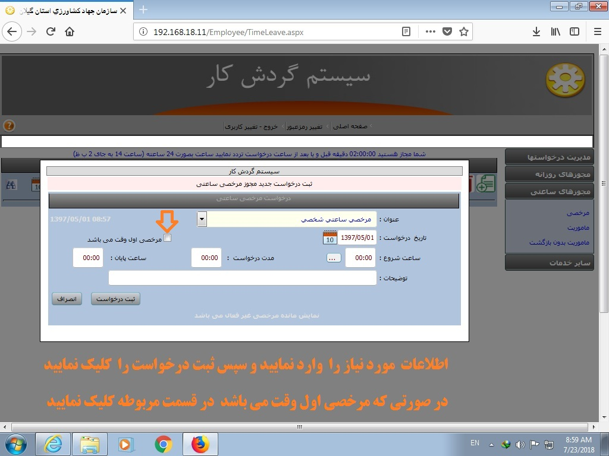

Slide 12
پایان

